Slide 1


词云统计

Slide 2

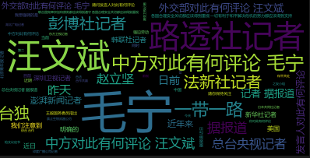
词云统计
对网络文本中的“关键词”予以视觉上的突出，形成“关键词云层” ，从而过滤掉大量的文本信息，使浏览图片者只要一眼扫过图片就可以领略文本的主旨。

Slide 3
处理流程
分词：将连续的字序列按照规范生成词序列。
词频统计：将第一步得到的分词结果根据出现频率进行统计。
绘制词云：对高频关键词的可视化表达。

Slide 4
补充材料
实现程序，对给定文本绘制词云。
分词工具：国内比较流行的中文分词工具有jieba、SnowNLP、THULAC、NLPIR等，上述分词工具都已经在github上开源。
词频统计：python提供了许多第三方库来帮助完成词频统计，包括collections库、pandas库等。
绘制词云：wordcloud库、pyecharts库的WordCloud、stylecloud库等。

Slide 5
实验要求
提交的程序应满足下列要求：
输入数据：给定文档集 (数据集来源)
输出数据：词云的图片。
有较清晰的注释。
不限制编程语言类型（推荐使用python）。

Slide 6
评分标准
归一化加分制（满分100）
完成内容 | 分数
代码能正确绘制词云（包括调库实现） | 60 | 100
自主实现TF-IDF作为词频统计的指标 | 40
创新点 | 10 | 10

